Slide 1
Tematica curs Optimizarea site-ului pentru motoarele de căutare (SEO – Search Engine Optimisation)
Cum lucrează motoarele de căutare;
Cum este indexat un site de către motoarele de căutare;
Cum functioneaza SEO;
De ce este important SEO;
Principalele criterii utilizate de Google (autoritatea + relevanta);
Ce inseamna trafic organic/Ce inseamna trafic direct.

Slide 2
Cum lucrează motoarele de căutare
https://moz.com/beginners-guide-to-seo/why-search-engine-marketing-is-necessary
Principalele functii pentru Motoarele de Căutare:
Accesare Internet cu crawlere
Construire index (stocarea paginilor web), oferind utilizatorilor motoarelor de căutare o listă ordonată a site-urilor pe care le-a stabilit ca fiind cele mai relevante pentru căutarea dată.
Legătura dintre link-urile de pe web servește Motoarelor de Căutare pentru a aduna toate paginile. Link-urile permit motoarelor de căutare să scaneze (proces numit în engleză „crawling”), pentru a ajunge la multe miliarde de documente inter-conectate de pe web. Pentru a realiza sarcină de a deține miliarde de pagini care pot fi accesate într-o fracțiune de secundă, motoarele de căutare au construit centre de date peste tot în lume.
https://developers.google.com/search/docs/beginner/get-started

Slide 3
Aceste depozite de date, numite BIG DATE sunt prelucratea intr-un timp foarte scurt.
Crawling este procesul de descoperire prin care motoarele de căutare găsesc conținut nou și actualizat. Conținutul poate varia - ar putea fi o pagină web, o imagine, un videoclip, un PDF etc. - dar indiferent de format, conținutul este descoperit prin linkuri.
Procesul de crawling începe cu o listă de URL-uri din crawl-urile precedente și din sitemap-urile încărcate de utilizatori.
Când crawlerii (Googlebot) „gasesc” o pagină, vor folosi toate link-urile pe care le identifica pentru a descoperi alte linkuri →atentie la link-urile care nu mai sunt valabile (eroare 404).
După ce a parcurs link-urile pe care le-a gasit (robots.txt), crawlerul stochează informațiile pe serverele Google.
Observatie: Atunci când crawlerii descoperă o pagină web, sistemele Google interpretează conținutul paginii in functie de: cuvintele cheie, aspectul vizual și funcțional al site-ului – rezultatele sunt stocate în Index.
Google Search - realizeaza nu doar “potrivirea cuvinte” cu conținutul paginilor web.
https://developers.google.com/search/docs/beginner/how-search-works?visit_id=637533143232788782-2826897710&rd=1
Knowledge Graph este un serviciu care te poate ajuta să găsește texte din milioane de cărți din marile biblioteci sau să afli ora la care pleacă mijloacele de transport în comun din cea mai apropiată stație …
https://blog.google/products/search/introducing-knowledge-graph-things-not/

Slide 4
Knowledge Graph
În prezent, conține peste 500 de milioane de obiecte, precum și peste 3,5 miliarde de fapte și relații între aceste diferite obiecte. Și este reglat pe baza a ceea ce caută oamenii și a ceea ce gasim pe web.
https://blog.google/products/search/introducing-knowledge-graph-things-not/
https://www.youtube.com/watch?v=o6zfp6lRw2E
Întrebarea a venit de la reprezentanta Zoe Lofgren (D-CA), care încerca să respingă ideea că Google manipulează politic rezultatele căutării. „Chiar acum, dacă citești cuvântul„ idiot ”sub imagini, apare o imagine a lui Donald Trump. Tocmai am făcut asta ”, a spus ea. „Cum este posib?”
Pichai offered a long, general explanation of how Google search works:
De fiecare dată când introduceți un cuvânt cheie, ca Google, am ieșit și am accesat cu crawlere și am stocat copii de miliarde de pagini [site-uri web] în indexul nostru. Și luăm cuvântul cheie și îl potrivim cu paginile lor și le clasăm pe baza a peste 200 de semnale - lucruri precum relevanță, prospețime, popularitate, modul în care îl folosesc alți oameni. Și pe baza acestui fapt, în orice moment, încercăm să clasăm și să găsim cele mai bune rezultate de căutare pentru acea interogare. Și apoi le evaluăm cu evaluatori externi, iar aceștia o evaluează în conformitate cu orientări obiective. Și așa ne asigurăm că procesul funcționează.

Slide 5
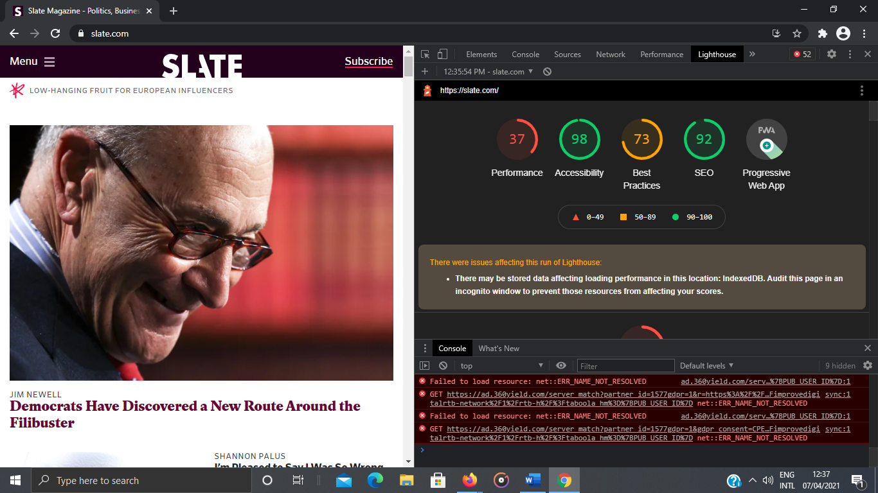
https://slate.com/news-and-politics/2020/10/trump-fauci-coronavirus-attack-idiotic.html

Slide 6
„Deci, nu un omuleț care stă în spatele perdelei să-și dea seama ce îi vom arăta utilizatorului?” Întrebă Lofgren sarcastic.
„Acest lucru funcționează la scară largă și nu intervenim manual asupra unui anumit rezultat de căutare”, a răspuns Pichai.
Știrile au raportat rezultatele „idiotului” lui Trump la începutul acestui an. Dacă căutați termenul acum, de fapt, veți obține mai ales imagini din povești care explică de ce s-a întâmplat. Părea a fi rezultatul unor jocuri externe ale rezultatelor căutării Google, o binecunoscută tactică cunoscută sub numele de „bombardament Google”. Trump nu este primul președinte care a fost bombardat de Google: la mijlocul anilor 2000, căutările „eșecului mizerabil” au dat rezultate faimoase despre președintele George W. Bush. Poate fi o extensie politizată (sau doar amuzantă) a tacticilor normale de optimizare a motorului de căutare. În acest caz, Google este convingător că o imagine a lui Trump este ceea ce își doresc majoritatea oamenilor atunci când caută „idiot”,
https://slate.com/news-and-politics/2020/10/trump-fauci-coronavirus-attack-idiotic.html
https://en.ryte.com/wiki/Page_Rank

Slide 7
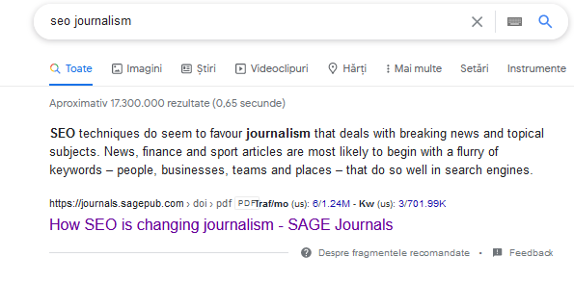
(o cautare … seo journalism)
https://trint.com/resources/7dkgyvkz/5-essential-seo-tips-for-journalists
https://www.stanventures.com/blog/seo-for-journalist/
https://www.journoresources.org.uk/seo-journalists-search-engine-optimisation-news/ -- interesant de analizat, inclusive sursa…
https://journals.sagepub.com/doi/abs/10.1177/0956474808100865?journalCode=bjra

Slide 8
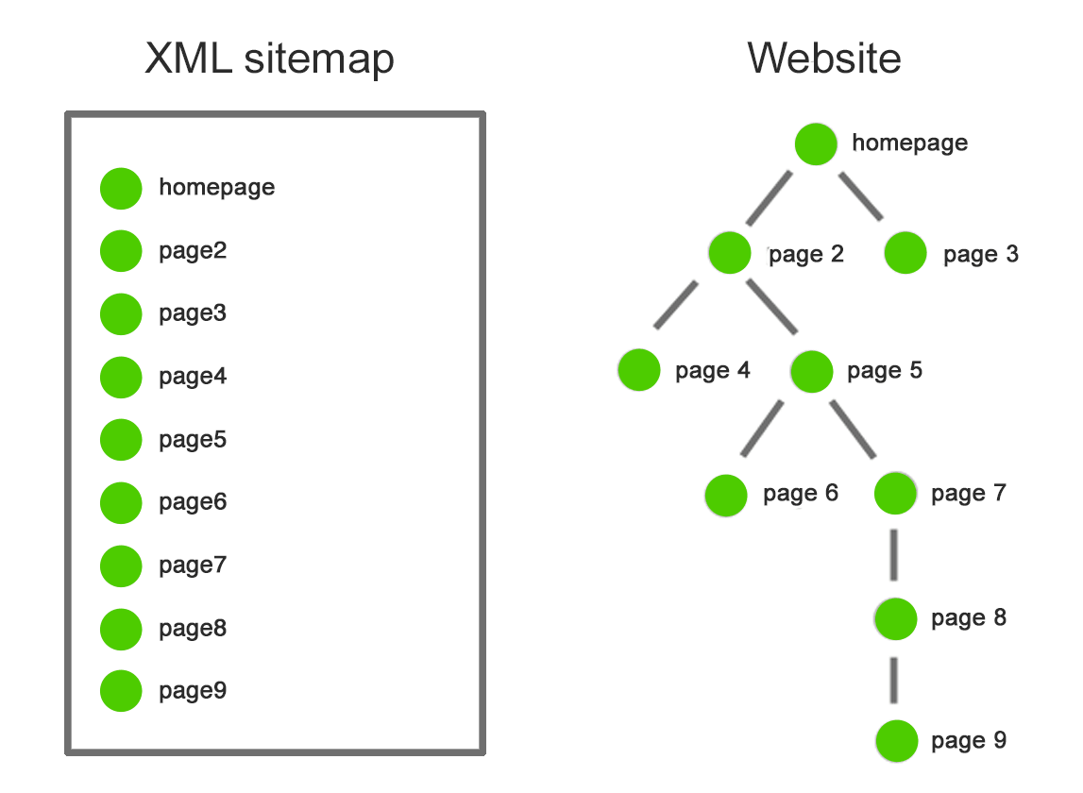
Cateva TEHNICI pentru a fi in indexul Google
Backlinkurile
Sitemap-uri XML - un motor de căutare va găsi toate cele nouă pagini dintr-un sitemap cu o vizită la fișierul sitemap XML.
Această abilitate a unui sitemap XML este pentru a ajuta crawler-urile în indexarea mai rapidă si este deosebit de importantă pentru site-urile web care:
Au mii de pagini și / sau arhitectură de site web profundă.
Adăugam frecvent pagini noi.
Schimbam frecvent conținutul paginilor existente.

Slide 9
3. Creează-ți un blog și publică în mod regulat
https://www.spiralytics.com/blog/must-know-blogging-statistics-for-businesses/
Ce vă lipsește dacă nu aveți un blog de companie - Pierdeți creșterea organică exponențială. Spre deosebire de rețelele sociale și de publicitatea cu plată în care vedeți rezultate imediate, blogurile cresc în timp organic, oferindu-vă rezultate pe termen lung și de durată. Și, de asemenea, spre deosebire de postările de pe rețelele sociale și de anunțurile cu plată care dispar la fel de repede ca degetele tale pot derula, postările de pe blog rămân chiar acolo unde le-ai publicat, indexate pe Google și accesibile în paginile site-ului tău .. pentru totdeauna.
Blogurile pot ajuta la transformarea traficului valoros în clienți potențiali, pot ajuta companiile să se claseze mai bine în rezultatele motoarelor de căutare și să comunice publicului inițiativele companiei.
4. Creează un feed RSS - motoarele de căutare vor afla mereu de noutățile privind site-ul.
Dacă doriți să creșteți numărul de cititori ai site-ului dvs. sau doriți să îl măriți cu un podcast, aveți nevoie de un feed RSS. Feed-ul RSS vă ține utilizatorii actualizați cu toate articolele sau episoadele recente, ceea ce poate duce la o creștere masivă a traficului Sursă: https://ertare.ru/computere-%C8%99i-electronic%C4%83/1852-cum-se-creeaz%C4%83-un-feed-rss.html
http://www.timsoft.ro/ejournal/modul-rss.html

Slide 10
4. Creează un feed RSS - motoarele de căutare vor afla mereu de noutățile privind site-ul.
https://www.w3schools.com/xml/xml_rss.asp
https://support.google.com/podcast-publishers/answer/9929808?hl=ro
WordPress vine cu fluxuri RSS implicite încorporate. Puteți modifica fluxurile implicite adăugând conținut personalizat la fluxurile RSS sau chiar adăugând miniaturi de postare la fluxurile RSS. Fluxurile RSS sunt suficiente pentru majoritatea utilizatorilor, dar poate doriți să creați un flux RSS personalizat pentru livrarea unui anumit tip de conținut.
https://www.wpbeginner.com/wp-tutorials/how-to-create-custom-rss-feeds-in-wordpress/
Outreach prin comunicate de presă și social media. Este recomandat să dai câteva comunicate de presă cu link către site-ul tău. De asemenea, distribuie-ți conținutul prin intermediul platformelor de socializare (este util să construiești profiluri pe principalele rețele de socializare pentru site-ul tău, pe care să le updatezi regulat).
6. Instalează Google Analytics.

Slide 11
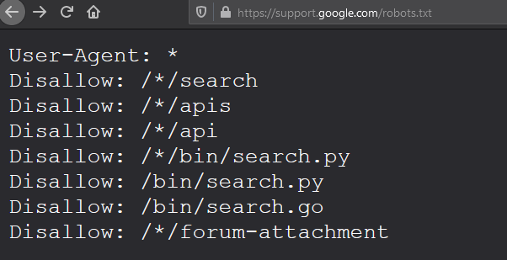
Google nu mă indexează așa cum mi-aș dori??
Designul site-ului poate face crawlingul și indexarea dificilă (Mobile First Index)
Fișierul robots.txt – Este posibil ca fișierul robots.txt
să împiedice Googlebot să crawleze și să indexeze site-ul.
Elimina <meta name=“robots” content=“noindex, nofollow”>”
Probleme de hosting – cu alte cuvinte, Googlebot a venit în „vizită” când site-ul era picat. Astfel de incidente pot fi găsite în „Crawl Errors” în Search Console.
Verifică dacă site-ul respectă Webmaster Guidelines - Regulile pentru webmasteri sunt cele mai bune practici generale pentru a ajuta site-ul dvs. să apară în Căutarea Google, precum și reguli de calitate care, dacă nu sunt respectate, pot face ca pagina sau site-ul dvs. să fie omise din Căutare.
https://developers.google.com/search/docs/advanced/guidelines/webmaster-guidelines
https://developers.google.com/search/docs/advanced/guidelines/webmaster-guidelines?visit_id=637533266753206264-3322609411&rd=1
Evitați următoarele tehnici: Conținut generat automat; Participarea la schemele de legături
Instrument opțional de analiză a link-ului: Ahrefs; SEMrush
https://search.google.com/search-console/about?hl=ro
https://support.google.com/webmasters/answer/9128669?hl=en#

Slide 12
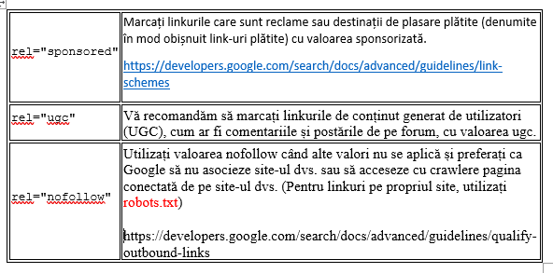
Calificați-vă linkurile de ieșire către Google.
Pentru anumite link-uri de pe site-ul dvs., trebuie sa specificati relatia dvs. cu pagina conectată. Pentru a face acest lucru, ar trebui să utilizați una dintre următoarele valori ale atributelor rel în eticheta <a>. Pentru linkurile obișnuite pe care vă așteptați să le urmeze Google fără nicio calificare, nu este nevoie să adăugați un atribut rel.
https://developer.mozilla.org/en-US/docs/Web/HTML/Attributes/rel
De exemplu, dacă cineva postează linkul dvs. pe pagina sa web și folosește noreferrer, iar apoi utilizatorii fac clic pe linkul respectiv, nu veți putea spune de unde provin acei utilizatori. În software-ul dvs. de analiză (de exemplu, Google Analytics), acesta va apărea ca trafic direct, nu ca o recomandare. Din nou, noreferrerul nu are niciun efect asupra SEO, dar poate distorsiona numerele din software-ul de analiză și urmărire prin raportarea unui trafic mai direct

Slide 13
Crearea de pagini cu puțin sau deloc conținut original
Cloaking https://developers.google.com/search/docs/advanced/guidelines/cloaking
Cloaking se referă la practica de a prezenta conținut sau adrese URL diferite utilizatorilor umani și motoarelor de căutare. Cloaking este considerat o încălcare a Regulilor Google pentru webmasteri, deoarece oferă utilizatorilor noștri rezultate diferite decât se așteptau. Câteva exemple:
Servirea unei versiuni diferite motoarelor de căutare față de cea oferită utilizatorilor reali
Inserarea textului sau a cuvintelor cheie într-o pagină numai atunci când agentul utilizator care solicită pagina este un motor de căutare, nu un vizitator uman
https://developers.google.com/search/docs/advanced/guidelines/hidden-text-links
Dacă site-ul dvs. folosește tehnologii pe care motoarele de căutare le accesează cu dificultate, cum ar fi JavaScript sau imagini, consultați recomandările noastre pentru a face acest conținut accesibil motoarelor de căutare și utilizatorilor fără a ascunde. Dacă un site este piratat, nu este neobișnuit ca hackerul să folosească cloaking pentru a face hackul mai greu de detectat de către proprietarul site-ului. Citiți mai multe despre site-urile piratate.
https://developers.google.com/search/docs/advanced/security/what-is-hacked

Slide 14
Redirecționări ascunse https://developers.google.com/search/docs/advanced/guidelines/sneaky-redirects
Redirecționarea este acțiunea de a trimite un vizitator către o adresă URL diferită de cea pe care au solicitat-o ​​inițial. Există multe motive întemeiate pentru a redirecționa o adresă URL către alta, cum ar fi atunci când vă mutați site-ul la o nouă adresă sau când ați consolidat mai multe pagini într-una. Cu toate acestea, unele redirecționări înșeală motoarele de căutare sau afișează conținut către utilizatori umani diferit de cel pus la dispoziția crawlerelor. Este o încălcare a Regulilor Google pentru webmasteri să redirecționeze un utilizator către o altă pagină cu intenția de a afișa conținut diferit de ceea ce a fost pus la dispoziția crawlerului motorului de căutare
https://developers.google.com/search/docs/advanced/guidelines/hidden-text-links
Text ascuns sau link-uri
https://developers.google.com/search/docs/advanced/guidelines/google-images
Pagini de intrare https://developers.google.com/search/docs/advanced/guidelines/doorway-pages
Conținut răzuit https://developers.google.com/search/docs/advanced/guidelines/scraped-content

Slide 15
Atunci când o persoană efectuează o căutare online, motorul de căutare face 2 lucruri:
În primul rând, prezintă numai acele rezultate care sunt relevante sau utile pentru căutarea utilizatorului dat;
în al doilea rând, clasează aceste rezultate în funcție de popularitatea site-urilor care servesc informațiile pe care le prezintă motorul în rezultatele sale.
Pozițiile în rezultatele căutărilor sunt influentate de:
Așadar, relevanța și popularitatea sunt elementele cheie care influențează clasarea în SEO. Pentru un motor de căutare, relevanța înseamnă acum mult mai mult decât găsirea unei pagini cu informația potrivite. Lucrurile nu au stat întotdeauna așa, rezultatele prezentate inițial de către motoarele de căutare au avut o valoare oarecum limitată.
De-a lungul anilor, inginerii inteligenți au conceput metode mai bune pentru a potrivi rezultatele afișate la întrebările puse. Astăzi sunt sute de factori care influențează relevanța site-urilor.
Motoarele de căutare au presupus că dacă un website, o pagină sau document e mai popular, informațiile pe care le conține acesta sunt mai valoroase. Între nivelul de popularitate și valoarea informațiilor existând o dependență directă. Această presupunere s-a dovedit a fi destul de bună în ceea ce privește satisfacția utilizatorilor cu rezultatele căutării.
Aceste elemente nu sunt determinate în mod manual. Motoarele folosesc ecuații matematice (algoritmi) pentru a sorta rezultatele care se potrivesc (relevanța) apoi pentru a clasa rezultatele în ordine corespunzătoare calității (popularitatea).

Slide 16
Ce spun Motoarele de Căutare despre algoritmii lor?
Motoarele oferă destul de puține informații despre cum să influențezi algoritmii pentru a obține rezultate mai bune, și respectiv, a acumula mai mult trafic.
Recomandări directe de la Motoarele de Căutare cele mai mari – Google și Bing:
Google recomandă crearea paginilor în primul rând pentru utilizatori, nu pentru motoarele de căutare.
Să se construiască site-uri cu ierarhie și text clar.
Fiecare pagină trebuie să fie accesibilă de la cel puțin un link text static.
Să se construiască site-uri utile, bogate în informații și pagini care descriu clar și corect conținutul.
Utilizarea cuvintelor cheie pentru a crea URL-uri descriptive, umane prietenoase.
Microsoft Bing recomandă crearea unui conținut bogat în cuvinte cheie și aceste cuvinte cheie să se potrivească cu ceea ce caută utilizatorii.
Să se creeze conținut proaspăt în mod regulat.
Să nu se pună textul pe care îl dorim indexat în interiorul imaginilor. De exemplu, dacă dorim că numele companiei sau adresa sa să fie indexate, trebuie să ne asigurăm că aceste date sunt afișate nu doar în interiorul unui logo al companiei

Slide 17
SEO - Search Engine Optimization reprezinta procesul prin care va puteti imbunatati site-ul pentru a obtine un trafic organic mai mare din pagina de rezultate a motoarelor de cautare. Traficul organic este traficul neplatit, iar pe termen lung reprezinta cea mai buna strategie de promovare a unei afaceri online.
Factorii de optimizare SEO se impart in doua categorii majore:
Factori on site
Factori off site
Exemple de factori SEO Off Page
Increderea.
Linkuri.
Strategia de backlinks
Platforme sociale

Slide 18
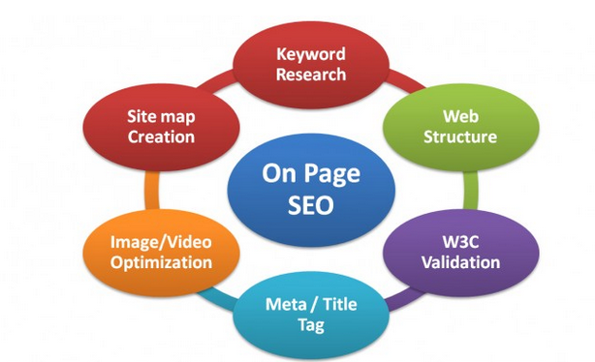
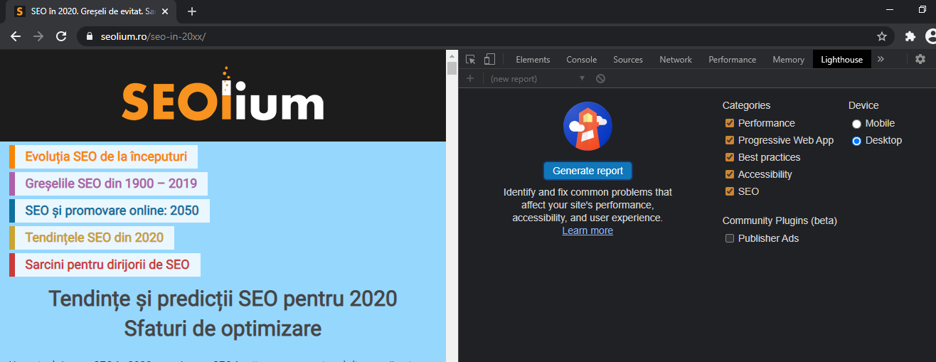
Exemple de factori seo on-page
https://www.seolium.ro/seo-in-20xx/
https://web.dev/performance-scoring/

Slide 19
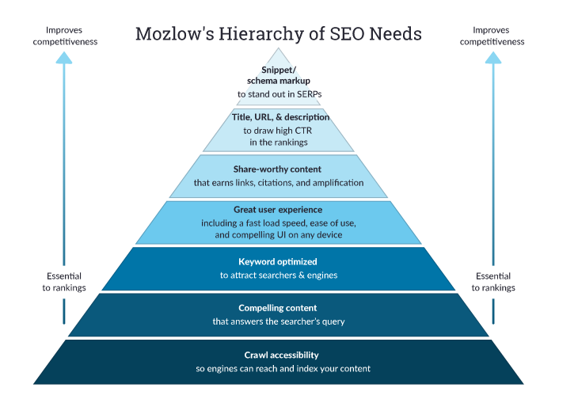
https://moz.com/beginners-guide-to-seo
https://hurrdatmarketing.com/seo-news/what-is-schema-markup/

